Slide 1
Irena Sendler
La madre
de los niños del Holocausto
Hacer click para avanzar

Slide 2
Mientras la figura de Oscar Schindler era aclamada por el mundo
Gracias a Steven Spielberg, quien se inspiró en él
para hacer la película que conseguiría siete premios Oscar en 1993,
narrando la vida de este industrial alemán que evitó la muerte
de 1,000 judios en los campos de concentración,
Irena Sendler seguía siendo una heroína desconocida fuera de Polonia
y apenas reconocida en su país por algunos historiadores,
ya que los años de oscurantismo comunista
habían borrado su hazaña de los libros oficiales de historia.
Además ella nunca contó a nadie
nada de su vida durante aquellos años.

Slide 3
Sin embargo, en 1999 su historia empezó a conocerse,
curiosamente, gracias a un grupo de alumnos de un instituto de Kansas
y a su trabajo de final de curso sobre los héroes del Holocausto.
En su investigación consiguieron muy pocas referencias sobre Irena.
Sólo había un dato sorprendente:
había salvado la vida de 2,500 niños.
Cómo es posible que apenas hubiese información sobre una persona así?
La gran sorpresa llegó cuando tras buscar el lugar de la tumba de Irena,
descubrieron que no existía dicha tumba, porque ella aún vivía,
…y de hecho todavía vive…
Hoy es una anciana de 97 años
que reside en un asilo del centro de Varsovia,
en una habitación donde nunca faltan ramos de flores
y tarjetas de agradecimiento
procedentes del mundo entero.

Slide 4
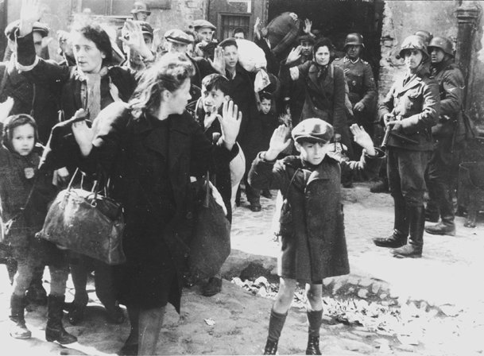
Cuando Alemania invadió el país en 1939,
Irena era enfermera en el Departamento de Bienestar Social de Varsovia,
el cual manejaba los comedores comunitarios de la ciudad.
En 1942 los nazis crearon un ghetto en Varsovia. Irena, horrorizada por las condiciones en que se vivía allí, se unió al Consejo para la Ayuda de Judíos.
Consiguió identificaciones de la oficina sanitaria, una de cuyas tareas era la lucha contra las enfermedades contagiosas.
Como los alemanes invasores tenían miedo de una posible epidemia de tifus, permitían que los polacos controlaran el recinto.

Slide 5
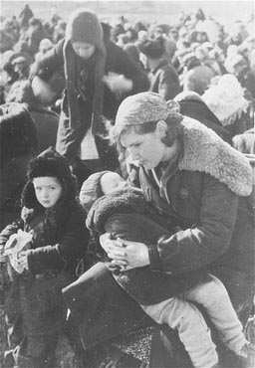
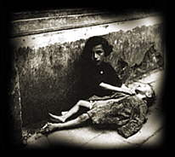
Pronto se puso en contacto con familias a las que les ofreció llevar a sus hijos
fuera del ghetto…
Pero no les podía dar garantías de éxito.
Era un momento horroroso, debía convencer a los padres de que le entregaran sus hijos, y ellos le preguntaban:
"Puedes prometerme que mi niño vivirá…?"
…pero qué podía alguien prometer cuándo ni siquiera se sabía si lograrían salir del ghetto?

Slide 6
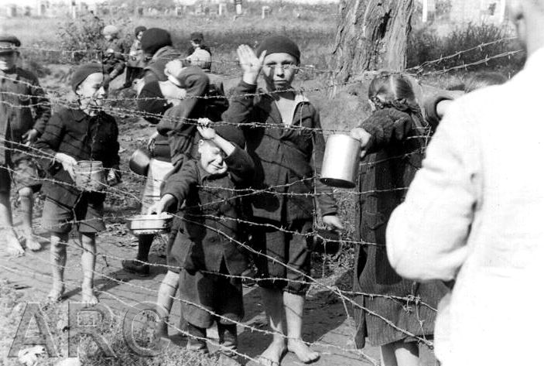
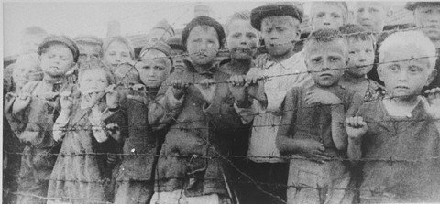
Lo único cierto
era que los niños morirían
si permanecían en él.
Las madres y las abuelas no querían desprenderse de sus hijos y nietos. Irena las entendía perfectamente, pues ella misma era madre, y sabía perfectamente que, de todo el proceso que ella llevaba a cabo con los niños, el momento más duro era el de la separación.
Algunas veces, cuando Irena o sus chicas volvían a visitar a las familias para intentar hacerlas cambiar de opinión, se encontraban con que todos habían sido llevados al tren que los conduciría a los campos de la muerte.
Cada vez que le ocurría algo así, luchaba con más fuerza por salvar a más niños.

Slide 7
Comenzó a sacarlos en ambulancias como víctimas de tifus,
pero pronto se valió de todo lo que estaba a su alcance
para esconderlos y sacarlos de allí:
cestos de basura, cajas de herramientas,
cargamentos de mercaderías,
sacos de patatas, ataúdes...
en sus manos cualquier elemento
se transformaba en una vía de escape.
Logró reclutar al menos una persona
de cada uno de los diez centros del Departamento de Bienestar Social.
Con su ayuda, elaboró cientos
de documentos falsos con firmas falsificadas
dándole identidades temporarias a los niños judíos.

Slide 8
Irena vivía los tiempos de la guerra
pensando en los tiempos de la paz.
Por eso no le bastaba solamente mantener a esos niños con vida.
Quería que un día pudieran recuperar sus verdaderos nombres,
su identidad, sus historias personales, sus familias.
Entonces ideó un archivo en el que registraba
los nombres de los niños y sus nuevas identidades.
Anotaba los datos en pequeños trozos de papel
y los guardaba dentro de botes de conserva
que luego enterraba bajo un manzano en el jardín de su vecino.
Allí aguardó, sin que nadie lo sospechase, el pasado de 2,500 niños…
hasta que los nazis se marcharon.

Slide 9
Pero un día los nazis supieron de sus actividades.
El 20 de octubre de 1943, Irena Sendler fue detenida por la Gestapo
y llevada a la prisión de Pawiak donde fue brutalmente torturada.
En un colchón de paja de su celda,
encontró una estampa ajada de Jesucristo.
La conservó como el resultado de un azar milagroso
en aquellos duros momentos de su vida,
hasta el año 1979, en que se deshizo de élla
y se la obsequió a Juan Pablo II.
Irena era la única que sabía los nombres y las direcciones
de las familias que albergaban a los niños judíos;
soportó la tortura y se rehusó a traicionar a sus colaboradores
o a cualquiera de los niños ocultos.

Slide 10
Le rompieron los pies y las piernas
además de imponerle innumerables torturas.
Sin embargo nadie pudo romper su voluntad.
Así que fue sentenciada a muerte.
Una sentencia que nunca se cumplió,
porque camino del lugar de la ejecución,
el soldado que la llevaba, la dejó escapar.
La resistencia le había sobornado porque no querían que Irena
muriese con el secreto de la ubicación de los niños.
Oficialmente figuraba en las listas de los ejecutados,
así que a partir de entonces, Irena continuó trabajando,
pero con una identidad falsa.

Slide 11
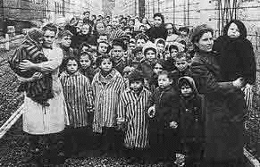
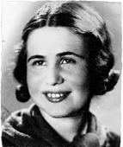
Al finalizar la guerra, ella misma desenterró los frascos y utilizó las notas para encontrar a los 2,500 niños que colocó con familias adoptivas.
Los reunió con sus parientes diseminados por toda Europa, pero la mayoría había perdido a sus familiares en los campos de concentración nazis.
Los niños sólo la conocían por su nombre clave: Jolanta.
Años más tarde, su historia apareció en un periódico
acompañada de fotos suyas de la época, varias
personas empezaron a llamarla para decirle:
“Recuerdo tu cara …soy uno de esos niños,
te debo mi vida, mi futuro y quisiera verte…”

Slide 12
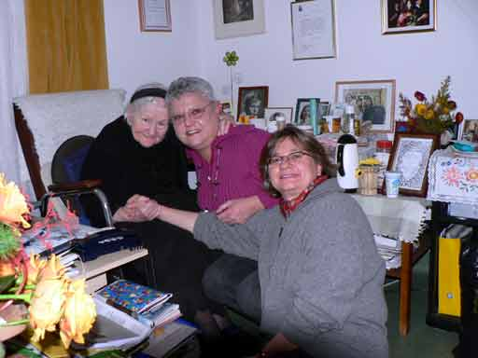
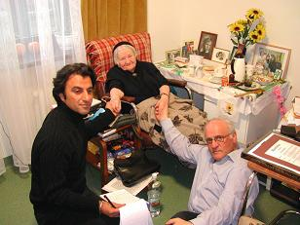
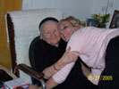
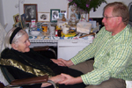
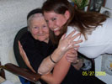
Irena tiene en su habitación cientos de fotos
con algunos de aquellos niños sobrevivientes o con hijos de ellos.

Slide 13
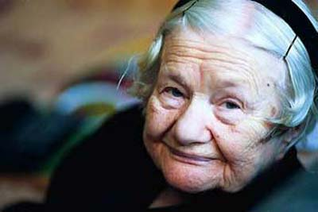
Su padre un médico, que falleció de tifus
cuando ella era todavía pequeña, le inculcó lo siguiente:
“Ayuda siempre al que se está ahogando,
sin tomar en cuenta su religión o nacionalidad.
Ayudar cada día a alguien tiene que ser una necesidad
que salga del corazón”

Slide 14
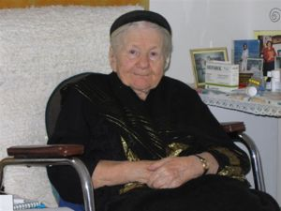
Irena Sendler lleva años encadenada a una silla de ruedas, debido a las lesiones que arrastra tras las torturas sufridas por la Gestapo.
No se considera una heroína.
Nunca se adjudicó crédito alguno por sus acciones.
Siempre que se le pregunta sobre el tema, Irena dice:
"Podría haber hecho más, y este lamento me seguirá hasta el día en que yo muera."

Slide 15
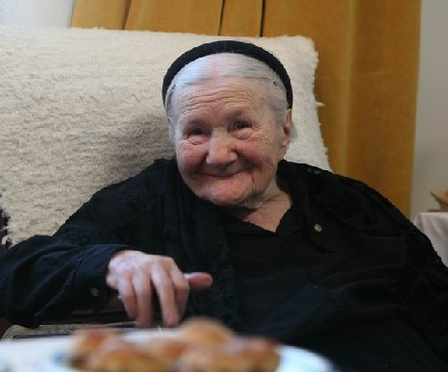
“No se plantan semillas de comida.
Se plantan semillas de bondades.
Traten de hacer un círculo de bondades,
éstas los rodearán y los harán crecer más y más”.
Irena Sendler

Slide 16
F I N
Reedición cortesía de Carlos Rangel

Slide 17







¿Te ha gustado?
Puedes ver más entrando
Aquí
Además puedes recibir powerpoints en tu correo electrónico suscribiéndote aquí:

